Slide 1
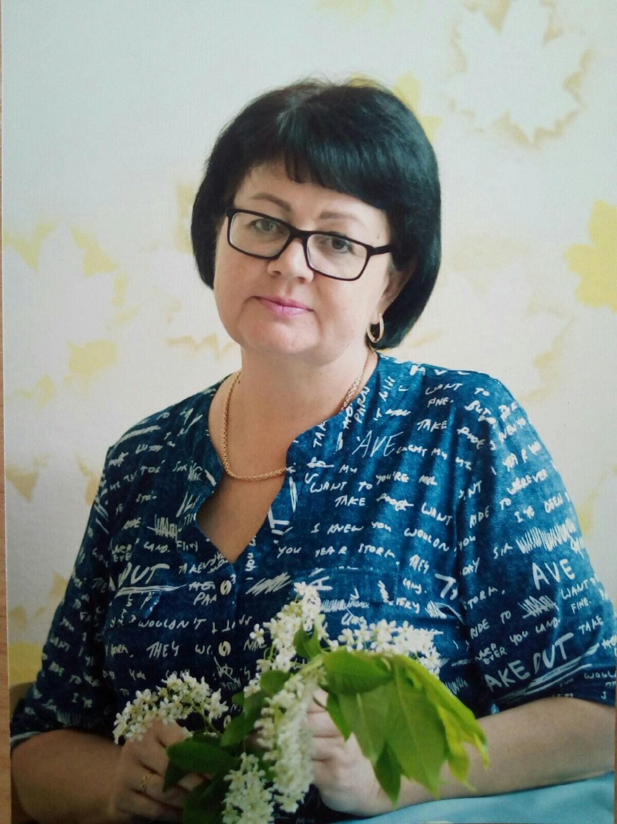
Обобщение опыта работы
Назина Татьяна Борисовна, учитель начальных классов
МБОУ «СОШ №8»

Slide 2
Общие сведения
Образование: высшее, БГПИ,1990г.
Место работы:
с 1991г. МБОУ «СОШ № 8»
по настоящее время
Общий стаж и педагогический стаж: 31 год
Квалификационная категория: первая
Предметы начальной школы

Slide 3


Публикации материалов

Slide 4


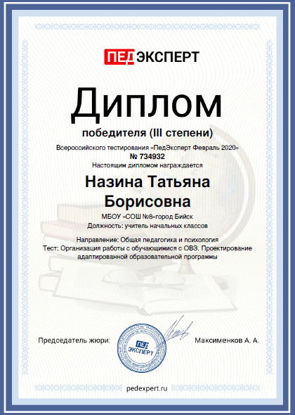
Победы в заочном тестировании

Slide 5

Педагогическое кредо
В каждом ребенке видеть человека…

Slide 6
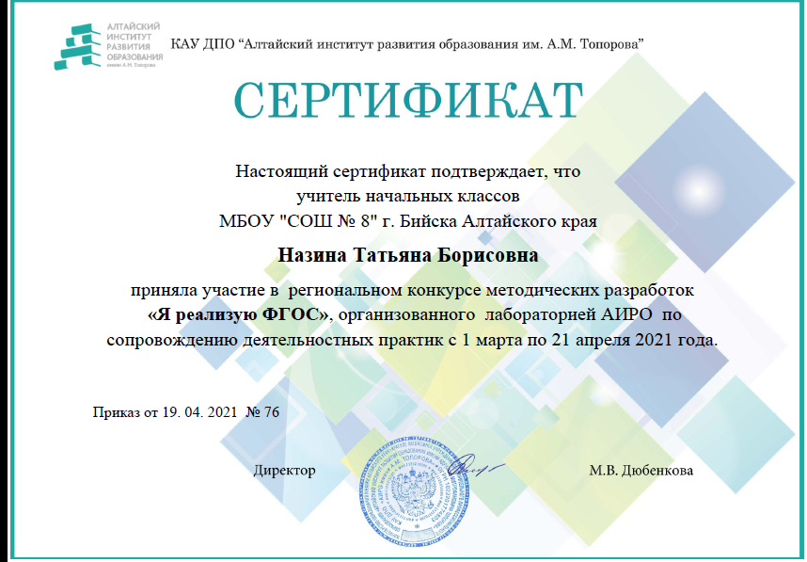
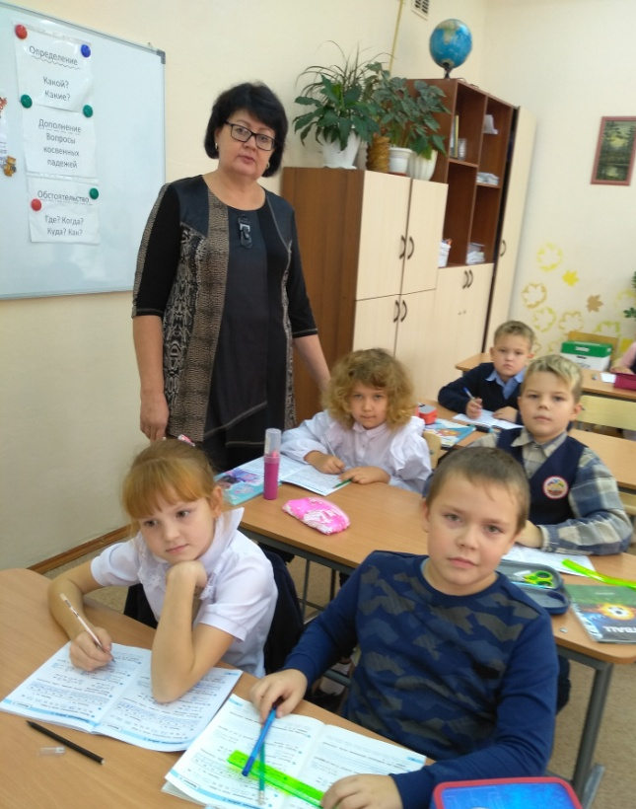
Конкурс «Я реализую ФГОС»

Slide 7

Методическая тема
Формирование логических умений
у младших школьников
при обучении математике

Slide 8
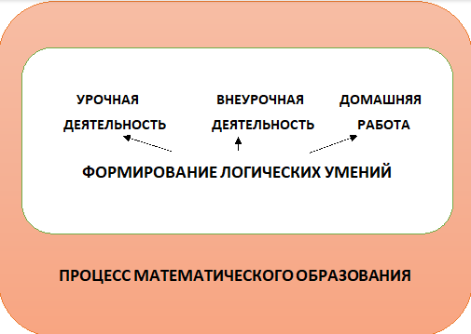

Мишель Монтень:
«Учитель должен снабжать ребенка цветами, из которых он мог бы добывать материал для меда, но перерабатывать его он должен сам»

Slide 9
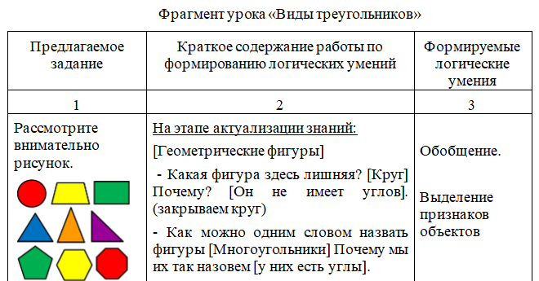

Slide 10
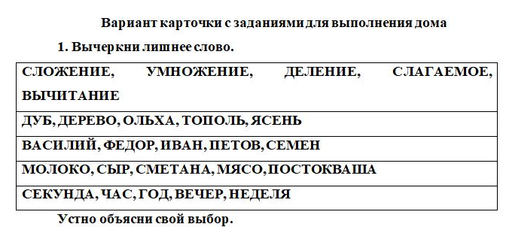
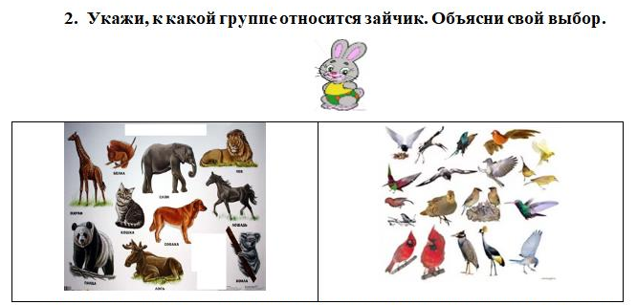
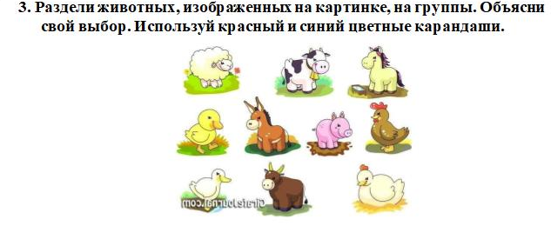

Slide 11
ТРКМ
Теория развития критического мышления разработана в конце XX века в США учеными
Чарльзом Темплом,
Дженни Стилом,
Кертисом Меридитом.
Является общепедагогической, метапредметной.

Slide 12
5 характеристик критического мышления по Д. Клустеру
1) это мышление самостоятельное
2) это мышление обобщенное
3) это мышление проблемное и оценочное
4) это мышление аргументированное
5) критическое мышление есть мышление социальное

Slide 13
В программе РКМЧП определение критического мышления состоит из 6 компонентов
Критический мыслитель
Формирует собственное мнение
Совершает обдуманный выбор между различными мнениями
Решает проблемы
Аргументировано спорит
Ценит совместную работу, в которой возникает общее решение
Умеет ценить чужую точку зрения и сознает, что восприятие человека и его отношение к любому вопросу формируется под влиянием многих факторов

Slide 14

Основные контуры ТРКМ
Цель данной технологии - развитие мыслительных навыков учащихся, необходимых не только в учебе, но и в обычной жизни (умение принимать взвешенные решения, работать с информацией, анализировать различные стороны явлений и т.п.).

Slide 15
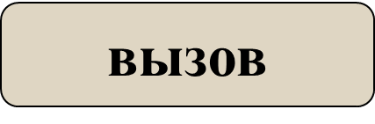
Основа ТРКМ -
трехфазная структура урока:
осмысление
рефлексия

Slide 16
Задачи фазы вызова
( пробуждение интереса к предмету)
Актуализировать имеющиеся у учащихся знания и смыслы в связи с изучаемым материалом
Пробудить познавательный интерес к изучаемому материалу
Помочь учащимся самим определить направление в изучении темы

Slide 17
Приемы стадии вызова
Корзина идей
Верно — не верно
Кластер
Инсерт
Дерево предсказаний
Толстые и тонкие вопросы
Инвентаризация
Таблица "ЗХУ"
Прогнозирование
по иллюстрации
Ассоциации
Мозговой штурм
Перепутанные цепочки
Ключевые слова
Бортовой журнал
Отсроченная догадка
Круги по воде

Slide 18

«Корзина идей» к рассказу Н.В.Гоголя «Шинель»
Случай на войне
Главный персонаж - военный
Одежда военного
Армия

Slide 19
Тема: Красота в рассказе Владимира Крупина «Сбрось мешок!»
Этап развертывания проблемы. (Стадия вызова)
Учитель. Ребята, сегодня на уроке я хотела бы поговорить с вами о красоте. Как вы понимаете, что такое красота?
Красота
– это … (записать на доске варианты ответов)

Slide 20
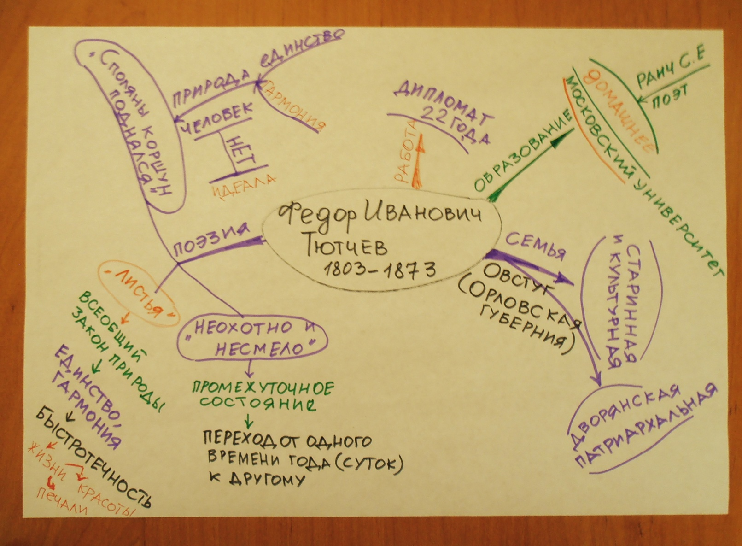
Кластер, интеллекткарта

Slide 21
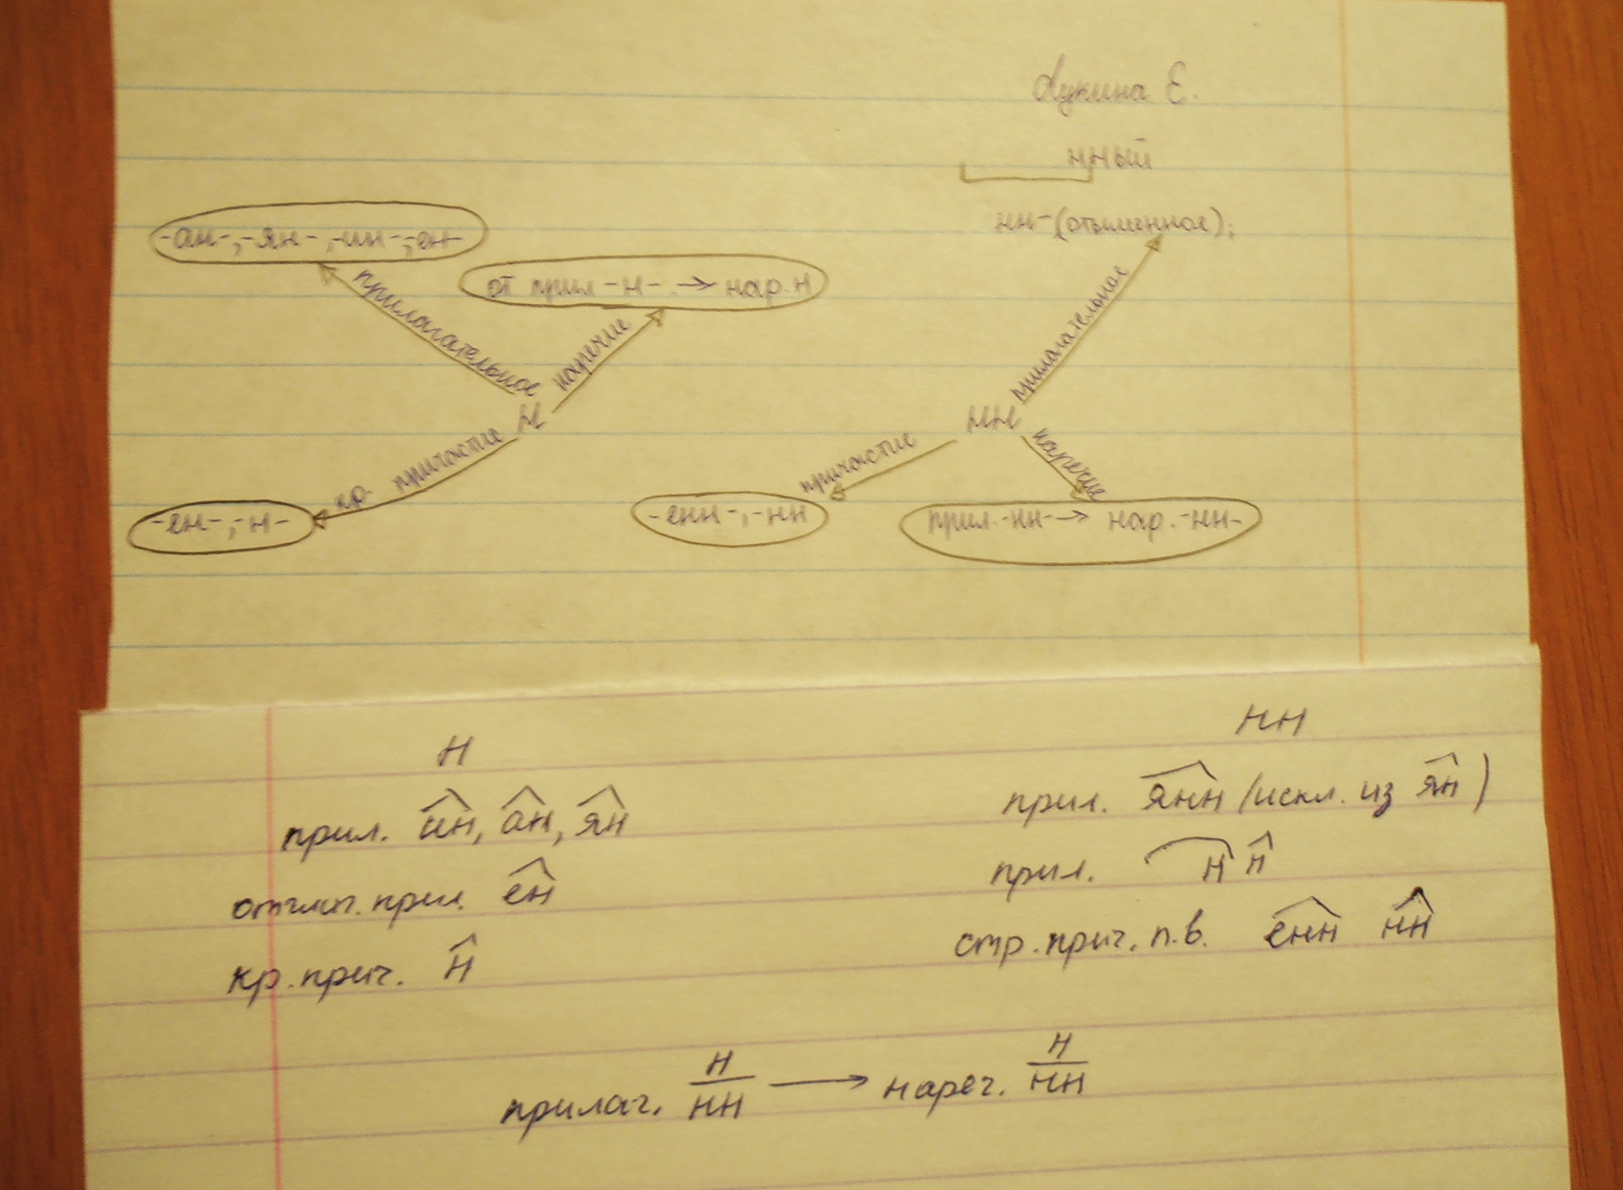

Slide 22
Задачи фазы реализации смысла –
(осмысление материала во времени работы над ним)
Помочь активно воспринимать изучаемый материал
Помочь соотнести старые знания с новыми

Slide 23
Методы и приемы развития критического мышления на стадии осмысления
Ранжирование
Диаграмма
Бортовой журнал
Зигзаг
Инсерт
ИДЕАЛ
Кубик Блума
Генераторы и критики
Таблица ЗХУ
"Жокеи и лошади"
Взаимообучение
Фишбоун
Таблица аргументов

Slide 24
Тема: Красота в рассказе Владимира Крупина «Сбрось мешок!»
Рассказ, с которым я хочу вас на уроке познакомить, называется «Сбрось мешок!» (Стадия осмысления)
а) Как вы считаете, какая может быть связь между рассуждениями о красоте и заглавием рассказа «Сбрось мешок!»? (никакой)
б) А что необычным вам кажется в заглавии?
( глагол в повелительном наклонении, слово «мешок»)
в) Какое значение имеет слово «мешок»?
(бытовое, наполненный чем-то он тяжелый)
г) Ребята, скажите, о чем может быть рассказ с названием «Сбрось мешок!»?
(фронтальный опрос)
Вы порассуждали, но я вновь хочу возвратить вас к вопросу: «Какая связь между рассуждениями о красоте и названием рассказа «Сбрось мешок!»?

Slide 25
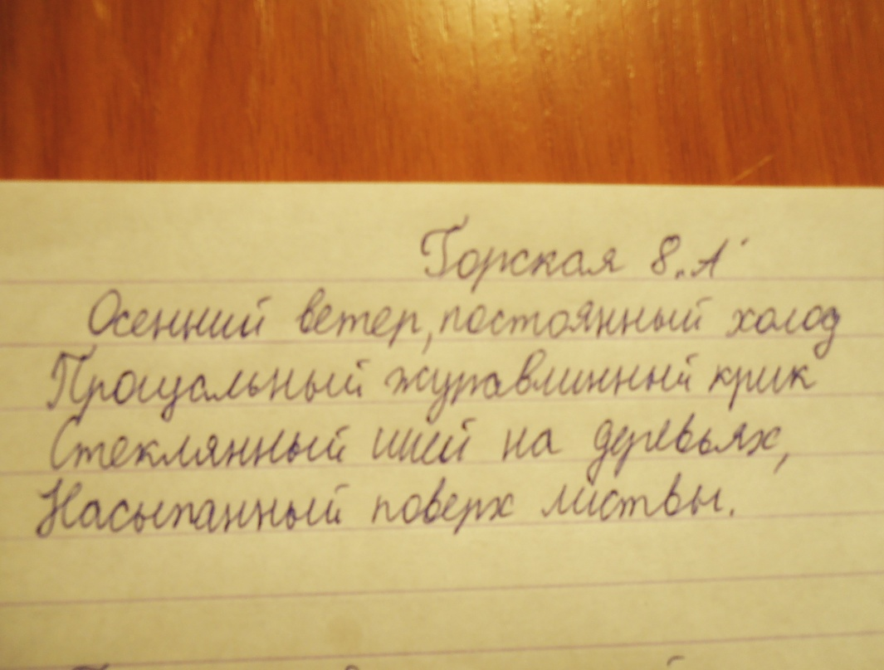
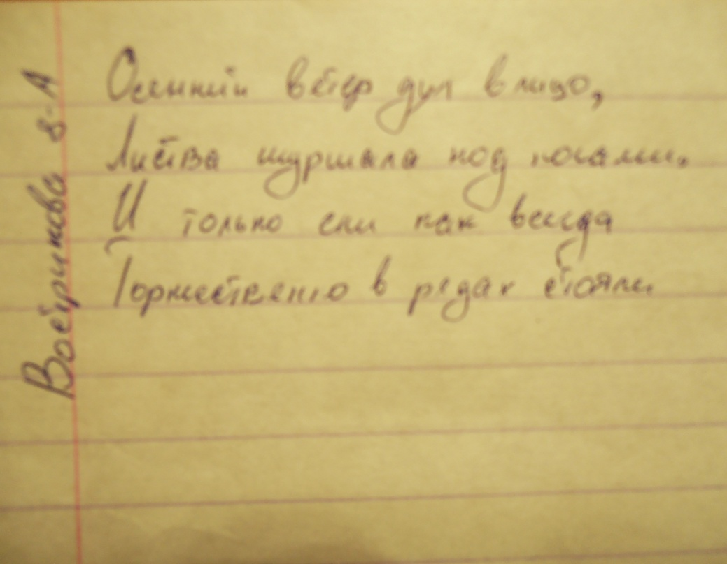
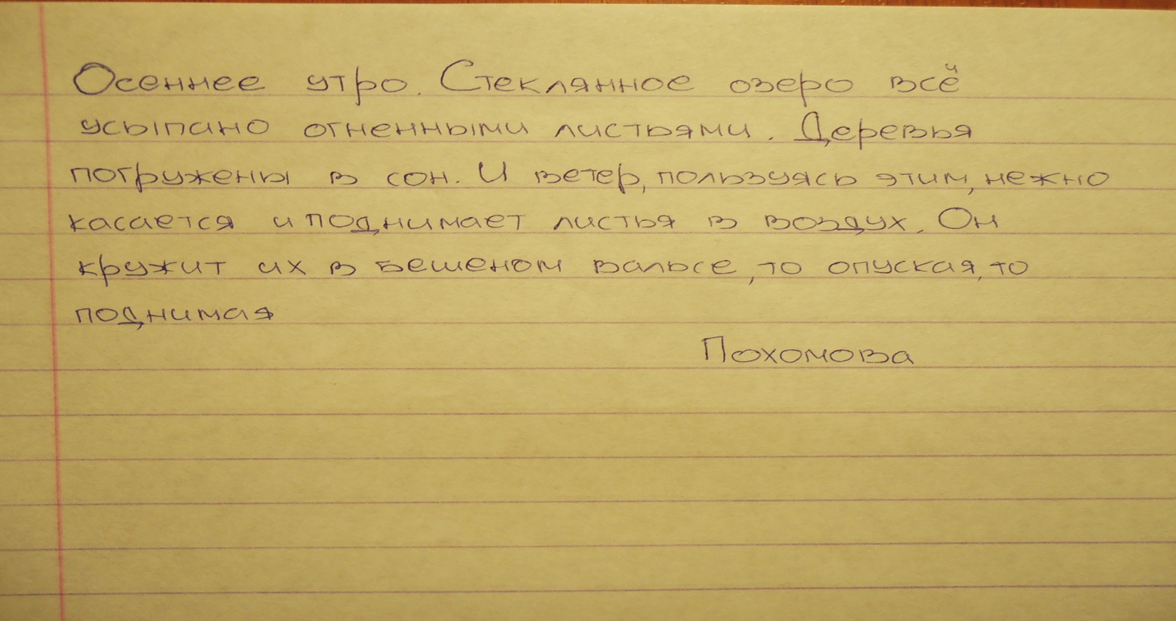

Slide 26
Задачи фазы рефлексии –
(обобщение материала, подведение итогов)
Помочь учащимся самостоятельно обобщить изучаемый материал
Помочь самостоятельно определить направления в дальнейшем изучении материала

Slide 27
Рефлексия деятельности
Лесенка успеха.
Дерево успеха.
Вагончики.
"Знаки"

Slide 28
Рефлексия содержания материала
Облако «тегов»
Анкета
Три М
Акрослово
Синквейн
Эссе
Фразеологизм или пословица

Slide 29
Тема: Красота в рассказе Владимира Крупина «Сбрось мешок!»
Рефлексия:
Что есть красота:
1.«Сосуд она, в котором пустота,
Или огонь, мерцающий в сосуде»?
Н. Заболоцкий
2. Понравился ли мне урок по рассказу В. Крупина? Какие мысли у меня возникли в связи с этим рассказом.
(Эссе – письменное размышление на заданную тему).

Slide 30
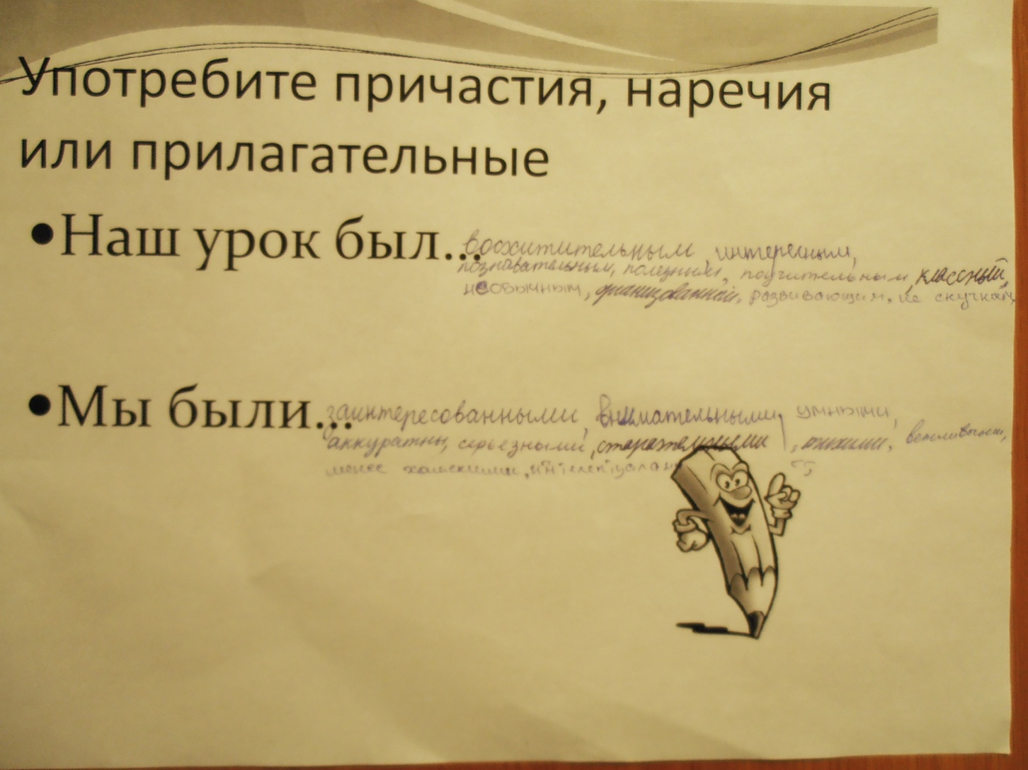
Рефлексия

Slide 31
Формы и средства развития КМ
сбор данных
анализ текстов
сопоставление альтернативных точек зрения
коллективное обсуждение
разные виды парной и групповой работы
дебаты
дискуссии
публикации письменных работ учащихся

Slide 32
Роль учителя в ТРКМ:
направляет усилия учеников в определенное русло
сталкивает различные суждения
создает условия, побуждающие к принятию самостоятельных решений
дает учащимся возможность самостоятельно делать выводы
подготавливает новые познавательные ситуации внутри уже существующих

Slide 33
Современный выпускник умеет:
формировать собственное мнение
совершать обдуманный выбор между различными мнениями
решать проблемы
аргументированно спорить
ценить совместную работу, в которой возникает общее решение
уметь оценить чужую точку зрения и сознавать, что восприятие человека и его отношение к любому вопросу формируется под влиянием многих факторов

Slide 34
Предметные результаты

Slide 35



Конкурсы

Slide 36



Slide 37
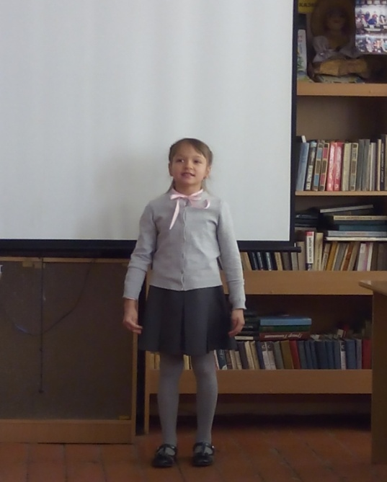
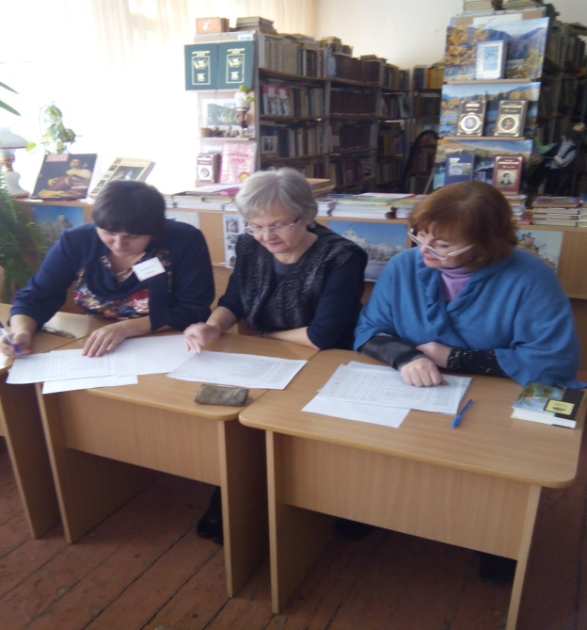
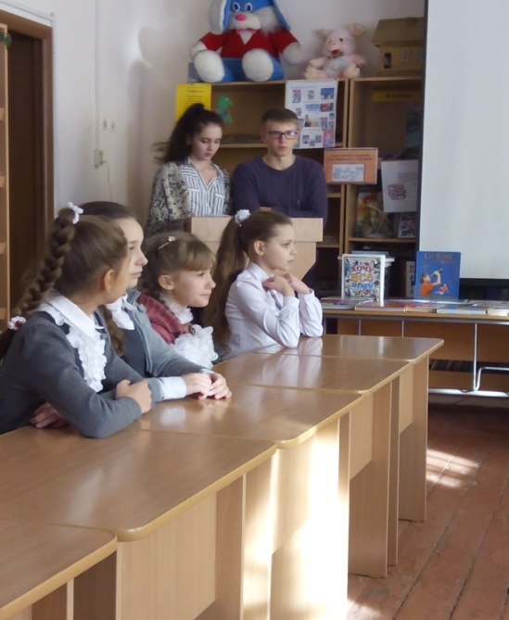
Конкурсы чтецов
2015/2016 «Россия – Родина моя»
2016/2017 «Дружба крепкая…»
2017/2018 «Алтай для меня - это Родина! А Родина – это Алтай!»
2018/2019 «Самая прекрасная на свете»

Slide 38
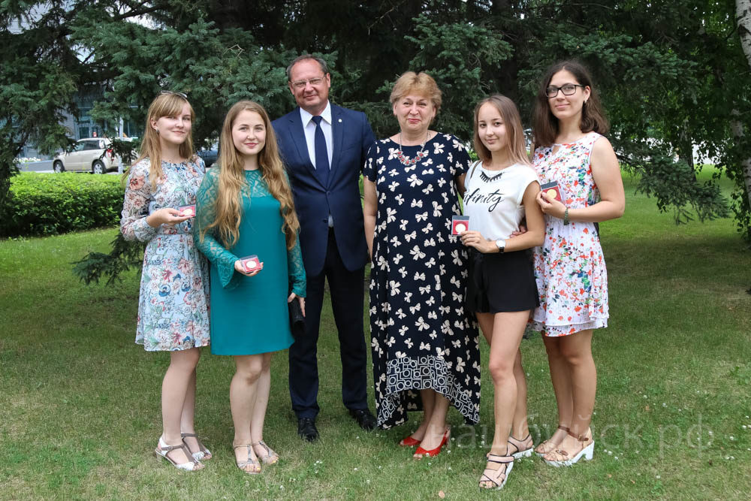
Выпуск - 2018

Slide 39

Размышляйте над этим…
только критически

